Slide 1
课程设计 · 项目汇报
校园体育赛事管理系统
基于 Spring Boot 3 + Vue 3 的赛事全流程管理平台
赛事报名
赛程编排
成绩统计
汇报人：________ 2026 年 11 月
在线演示：http://localhost:3000
Notes:
各位老师、同学好，我汇报的项目是校园体育赛事管理系统。它面向管理员、教师、学生三类角色，把赛事发布、报名审核、赛程编排、成绩统计串成一条线上闭环。今天用五分钟介绍功能、真实界面、技术实现和几个排错案例。

Slide 2
01 / 功能全景
三类角色，一套系统
管理员
教师
学生
赛事与项目管理
成绩录入与修改
浏览赛事
报名审核
Excel 导入导出
在线报名
用户与权限
赛程查看
我的报名
数据统计
报名审核
我的成绩与奖牌
核心模块
赛事管理
项目管理
报名审核
赛程编排
成绩管理
资讯公告
统计分析
用户管理
9 张数据表 · 68 个后端接口 · 16 个前端页面
Notes:
功能上按角色划分：管理员管赛事、项目、用户和审核；教师负责成绩录入和导入导出；学生浏览赛事、报名、看成绩。底层是八个核心模块，共 9 张表、68 个接口、16 个页面。

Slide 3


02 / 界面演示
登录与教师端：同一套系统，不同视角
登录界面
教师账号主界面
统一入口，演示账号一键填充，JWT 登录
成绩录入 / 导入导出、赛程查看、报名审核
截图来自本机运行环境 localhost:3000，数据为演示数据。
Notes:
这是系统的真实界面。左边是登录页，三类账号都可以登录；右边是教师登录后的首页，有统计卡片和图表，左侧菜单是成绩、赛程、报名审核等教师权限功能。

Slide 4

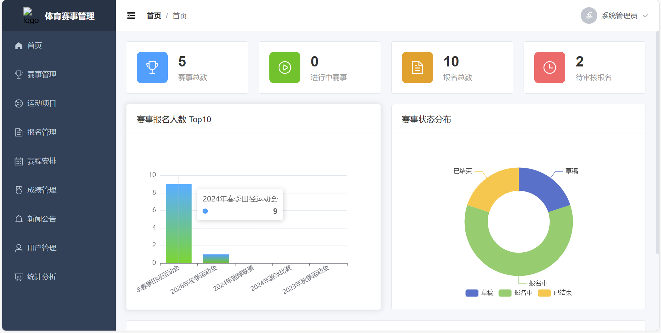
03 / 界面演示
学生端与管理端：报名与全局管理
学生账号主界面
管理员账号主界面
浏览赛事、在线报名、我的报名与我的成绩
赛事 / 项目 / 用户 / 审核 / 统计全局管理
同一套界面按角色动态渲染菜单，权限由前端路由与后端接口双重控制。
Notes:
左边是学生视角，菜单只有我的报名、赛程、我的成绩；右边是管理员视角，多了赛事、项目、用户管理和统计分析。同一套前端，菜单随角色变化。

Slide 5
04 / 技术架构
前后端分离，容器化部署
展示层
Vue 3 · TypeScript · Element Plus · ECharts · Pinia
为什么这样选
前后端分离
接入层
Nginx：静态资源托管 + /api 反向代理
前端独立构建，Nginx 托管，接口复用
无状态鉴权
JWT 携带角色，便于多端与扩展
业务层
Spring Boot 3.2 · Spring Security + JWT · MyBatis-Plus
ORM 提效
MyBatis-Plus 减少样板 SQL
数据层
MySQL 8.0（InnoDB / utf8mb4）· Druid 连接池
一键部署
镜像 + Compose，开发生产一致
Docker Compose：frontend + backend + mysql 一键启动，环境一致
Notes:
技术架构分四层：Vue 3 展示，Nginx 接入，Spring Boot 业务，MySQL 存储。选择前后端分离、JWT 无状态鉴权、MyBatis-Plus 和 Docker Compose，兼顾开发效率和部署一致性。

Slide 6
05 / 数据库设计
9 张表支撑赛事全流程
设计要点
用户 sys_user
报名 registration
项目 sport_item
赛事 event
id · username · role
user_id · item_id · status
event_id · name · 性别限制
名称 · 起止日期 · status
9 张表，按业务模块拆分
逻辑删除 is_deleted，可追溯
N:1
N:1
唯一索引防重复报名
公告 news
成绩 result
字典 sys_dict
赛程 schedule
event_id · is_top · status
score · ranking · points
dict_code · item_value
match_date · location
utf8mb4 全链路中文支持
关系：赛事 1:N 项目 / 赛程 / 公告；用户 1:N 报名；报名 N:1 项目；成绩 N:1 赛事 / 项目 / 用户
event_id / status 建索引
字典拆为 sys_dict_type / sys_dict_data 两张配置表；全部关联由应用层校验，未建外键。
Notes:
数据库一共 9 张表，按系统、赛事、报名、赛程、成绩、公告分模块。几个关键设计：逻辑删除保留数据、联合唯一索引防止重复报名、utf8mb4 保证中文、按查询频率建索引。没有建外键，关联完整性由应用层校验。

Slide 7
06 / 数据库操作
9 张表：在哪里、怎么打开、怎么改
数据库 sports_events
连接与编辑
容器 sports-events-mysql · 宿主机端口 3307
主机
127.0.0.1
端口
3307
sys_user
8
event
5
用户
root
密码
root
sys_dict_type
7
sport_item
13
Navicat 中双击表即可查看、修改数据；也可新建查询执行 SQL。
sys_dict_data
30
registration
10
USE sports_events;
SHOW TABLES;
SELECT * FROM event;
UPDATE event SET status = 2 WHERE id = 5;
news
4
schedule
6
result
3
共 9 张表 · InnoDB · utf8mb4
表结构由 schema.sql 维护；数据修正可直接在 Navicat 双击编辑，或执行 SQL 后刷新。
Notes:
这九张表就在 sports_events 库里。用 Navicat 连接 127.0.0.1 的 3307 端口，用户名密码都是 root，就能看到这九张表和行数。双击表可以改数据，也可以写 SQL，比如把某场赛事的状态改成报名中。

Slide 8
07 / 核心流程
从创建赛事到成绩归档，六步闭环
创建赛事
发布报名
学生报名
报名审核
编排赛程
录入成绩
1
2
3
4
5
6
默认草稿，可反复编辑
状态切换为报名中
校验资格、人数与时间
通过或拒绝并留痕
日期、场地、组别
排名、积分、导出
赛事状态：1 草稿 → 2 报名中 → 3 进行中 → 4 已结束
报名状态：1 待审核 → 2 已通过 / 3 已拒绝 / 4 已取消
发布仅限草稿；删除仅限草稿；已结束赛事不可取消 —— 状态机保证流程不越界
报名动作 = 写入报名记录 + 更新项目报名人数，放在同一个事务里，避免人数与名单不一致。
Notes:
核心流程是六步：创建赛事、发布报名、学生报名、审核、排赛程、录成绩。每一步都有状态约束，比如只有草稿能发布和删除。报名和人数更新在同一个事务里，保证一致性。

Slide 9
08 / 技术亮点
四个让项目“能演示”的细节
01
Excel 导入导出
02
我的成绩与奖牌
EasyExcel 生成模板与成绩表；导入逐行校验，返回成功数与失败明细
参赛次数、金银铜牌实时统计，学生端一屏可见
现场演示：成绩页 → 导出 / 导入
现场演示：我的成绩 → 奖牌卡片
03
可视化统计
04
权限与安全
报名 Top10、赛事状态、类型分布、月度趋势，ECharts 渲染
JWT + Spring Security，路由与接口双重校验，密码 BCrypt 加密
现场演示：统计页 → 状态分布
现场演示：切换账号 → 菜单变化
这些细节让系统不只是“能跑”，而是可以完整演示、经得起提问。
Notes:
几个可以现场演示的细节：成绩 Excel 导入导出、学生端奖牌统计、ECharts 图表，以及 JWT 加角色权限的双重校验。

Slide 10
09 / 工程实践
三个真实问题，三次定位与修复
现象
定位
修复
中文全部乱码
客户端按 latin1 解析 UTF-8，写入后双重编码
SET NAMES utf8mb4 + 重建数据 + 校验字节
修复后重新导入，中文与十六进制均核对
赛程页 500
空 matchDate 仍被执行 LocalDate.parse
改为非空才解析，兼容空格
空参数与日期筛选均回归通过
后端启动失败
3306 被本机 MySQL 占用；健康检查过早
映射 3307 + TCP 探活 + 重启策略
三容器健康启动，异常退出可自恢复
排错方法：看日志 → 查数据 → 稳定复现 → 验证修复，而不是靠猜。
Notes:
分享三个真实问题：中文乱码是字符集双重编码；赛程 500 是空字符串仍被日期解析；启动失败是端口占用和健康检查过早。每个问题都是先看日志和数据，再验证修复。

Slide 11
10 / 成果与展望
当前成果与下一步
9
68
16
10
张数据表
个接口
个页面
条报名数据
已完成
下一步
8 大功能模块与三类角色权限
移动端 / 小程序，扫码报名
成绩 Excel 导入导出与奖牌统计
站内消息与报名审核提醒
ECharts 统计图表与个人中心
成绩公示、证书与导出模板
Docker Compose 一键部署
云服务器部署、备份与监控
从“能跑”到“好用”，系统已经具备完整演示和继续迭代的基础。
Notes:
目前系统有 9 张表、68 个接口、16 个页面，功能闭环已经完整，也做了导入导出和奖牌统计。下一步可以向移动端、消息提醒、成绩公示和云端部署扩展。

Slide 12
谢谢
欢迎老师和同学提问
演示地址 http://localhost:3000
项目源码 github.com/MidFlowers-1337/Sports-Events
Notes:
我的汇报到这里，谢谢大家，欢迎提问。

